Slide 1
СЛОЖНОЕ ПРЕДЛОЖЕНИЕ

Slide 2
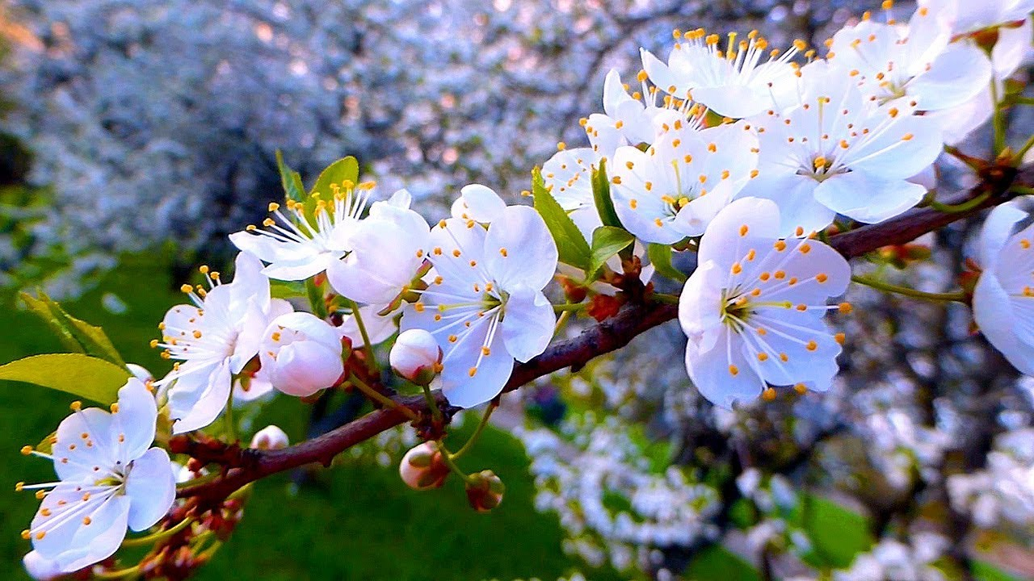
Сложное предложение состоит из двух или нескольких простых предложений.
Пришла весна, и зацвели деревья.
Пришла весна, зацвели деревья, и прилетели птицы.

Slide 3
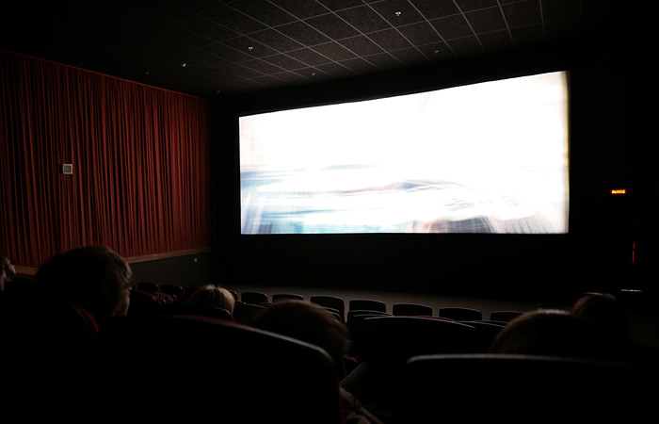
Простые предложения могут соединяться в сложные: а) без союзов; б) при помощи союзов.
Погас свет, начался фильм.
Погас свет, и начался фильм.

Slide 4
Сложное предложение может быть сложносочинённым и сложноподчинённым.

Slide 5
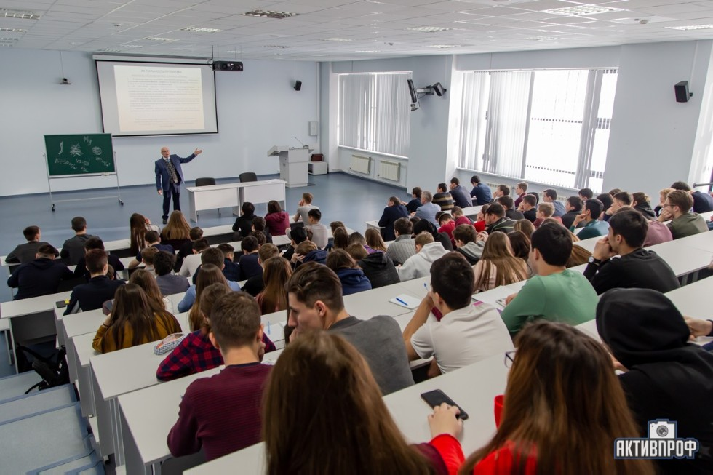
В сложносочинённых предложениях одно простое предложение грамматически не зависит от другого.
Преподаватель зашёл в аудиторию, и лекция началась.

Slide 6
Сложноподчинённые предложения состоят из одного [главного] предложения и одного или нескольких (придаточных) предложений.

Slide 7
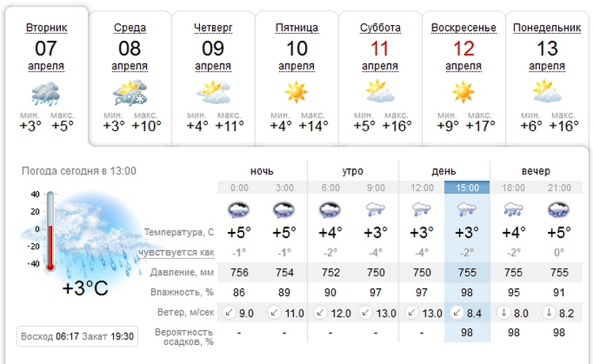
[Прогноз говорит], (что завтра будет дождь). Две основы
Прогноз говорит – главное предложение. Что говорит прогноз? – что завтра будет дождь – придаточное предложение.

Slide 8
Сложносочинённые предложения

Slide 9
В сложносочинённых предложениях употребляются те же союзы, которые связывают однородные члены предложения. Эти союзы называются сочинительными.

Slide 10
Сочинительные союзы делятся на три группы:
1. Соединительные союзы.
2. Противительные союзы.
3. Разделительные союзы.

Slide 11
Соединительные союзы
(и, да, ни-ни)

Slide 12
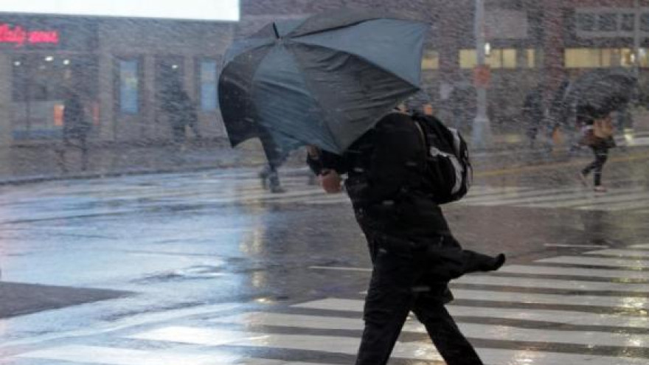
Союз и связывает предложения, обозначающие:
1. Одновременно происходящие действия:
Дул ветер, и шёл дождь.

Slide 13
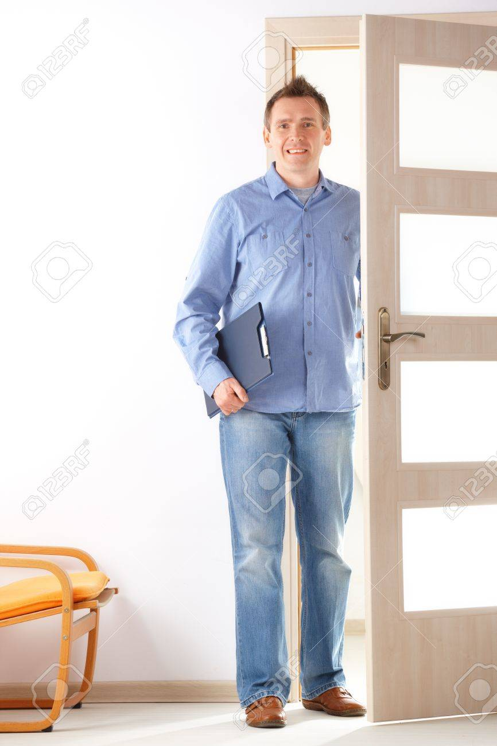
2. Последовательно происходящие действия:
Дверь открылась, и в комнату вошёл незнакомый человек.

Slide 14
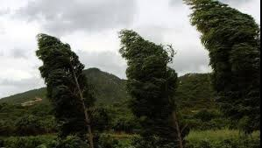
3. Причину и следствие:
Подул ветер, и деревья зашумели.

Slide 15
Союз ни-ни употребляется для соединения отрицательных предложений. Его можно заменить союзом и.
Ни я ему не позвонил, ни он мне не написал.
Я ему не позвонил. И он мне не написал.
Союз ни-ни усиливает отрицание.

Slide 16
Противительные союзы
(но, а, же, да, однако) соединяют предложения, которые противопоставляются друг другу по значению.

Slide 17
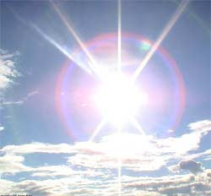
У меня был билет, но я не пошёл в кино.
Все ушли, а я остался.
На улице шумел ветер, в доме же было тихо.
Светило солнце, однако было холодно.

Slide 18
Разделительные союзы (то - то, или, либо, не то - не то)

Slide 19
Союз то-то соединяет такие предложения, действия которых чередуются.
Вчера мне весь день мешали работать: то кто-нибудь входил в комнату, то звонил телефон.

Slide 20
Союз или употребляется, когда одно высказывание исключает другое.
Или ты приедешь ко мне, или я приеду к тебе.
Союз либо – синоним союза или.

Slide 21
Союз не то - не то близок по значению к союзу или, но имеет оттенок неопределённости.
Не то кто-то вошёл, не то ветром открыло дверь.

Slide 22
Перед сочинительными союзами, связывающими предложения, всегда ставится запятая.
,

Slide 23

Перед союзом и запятая не ставится, если есть общий второстепенный член, объединяющий оба предложения:
В полдень тучи рассеялись и выглянуло солнце.

Slide 24
Сложноподчинённые предложения

Slide 25
Простые предложения в составе сложного могут соединяться с помощью подчинительной связи. В этом случае одно предложение является главным, а второе придаточным (зависимым).

Slide 26
Такие сложные предложения называются сложноподчинёнными.

Slide 27
Такие сложные предложения называются сложноподчинёнными.

Slide 28

[Мы пошли] по дороге, (которая вела к реке).
Придаточное предложение относится к слову «дорога» и отвечает на вопрос
По какой дороге мы пошли?

Slide 29
Придаточные предложения могут относиться ко всему главному предложению.
Например:
Когда мы возвращались домой, было уже темно.
Придаточное предложение отвечает на вопрос когда? и относится ко всему главному предложению.

Slide 30

[Мы спешили], (потому что было уже поздно).
Придаточное предложение отвечает на вопрос почему? и относится ко всему главному предложению.

Slide 31

Придаточные предложения могут стоять перед главным предложением: (),[]
С тех пор как он уехал, мы постоянно созваниваемся.
(С тех пор как ), [ ].

Slide 32

Придаточные могут стоять после главного предложения:
Окно смотрит на дорогу, которая ведёт к дому.
[ ], (которая ).

Slide 33
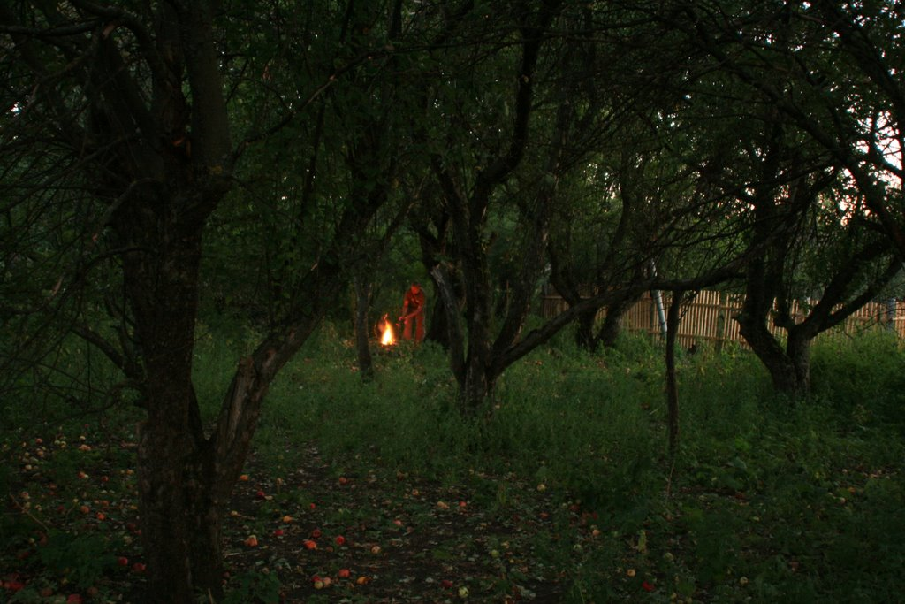
Придаточные предложения могут стоять в середине главного предложения:
Вечером,(когда зашло солнце), они вышли в сад подышать свежим воздухом.
[ вечером , (когда ), они вышли]

Slide 34
Придаточные предложения отделяются от главного запятыми. Если придаточное предложение стоит в середине главного, то придаточное предложение отделяется от главного с двух сторон.
[Человек, (который звонил мне вчера,) сегодня пришёл ко мне].

Slide 35
Придаточные предложения соединяются с главным при помощи: а) союзных слов и б) подчинительных союзов.

Slide 36
Союзными словами являются относительные местоимения (кто, что, чей, который) и наречия (где, куда, откуда) и др. Они являются членами предложения. Например:
Студенты, которые сдали экзамены, уехали отдыхать.
Мы пойдём туда, где нас ждут друзья.
Я принёс то, что ты просил.

Slide 37
Подчинительные союзы (что, чтобы, если, хотя и др.) в отличие от союзных слов не являются членами предложения. Они служат только для связи придаточного предложения с главным.
Он сказал, что (он) придёт поздно.
Мы спешили, потому что было уже поздно.

Slide 38
Союзы и союзные слова обычно стоят в начале придаточного предложения и служат показателем границы между главным и придаточным.
Исключение составляет союз-частица ли, который находится в середине придаточного предложения.
Например: Он спросил, когда я приду.
Он спросил, приду ли я.

Slide 39
В главном предложении могут быть указательные слова (тот, такой, там, туда, потому, оттого и т.д.), которые также служат средством связи в сложном предложении.
Например: Он вернулся в тот город, где раньше жили его родители.
Говорите так, (как?)чтобы вас все слышали.

